Slide 2
PLN e Sistemas de Recuperação de Informação
Aula 03 - Da Intuição do TF-IDF à Engenharia do Okapi BM25 e Semântica Latente (LSA)
Prof. Dr. Wagner de A. Perin

Slide 3
A Dor de Negócio no E-Commerce e Suporte
Problema Investigado
Em um e-commerce e central de suporte com 500.000 itens, o sistema de busca tradicional baseado em TF-IDF puro gera perdas financeiras causadas por problemas no rankeamento dos itens.
Dois Sintomas Críticos Diagnosticados:
Distorção de Prolixidade: Um manual de 80 páginas que repete a palavra "garantia" 30 vezes em notas de rodapé fica em 1º lugar, enquanto um guia objetivo de 1 página fica na 45ª posição.
Cegueira para Sinônimos: A busca por "computador portátil" retorna zero resultados porque o produto está cadastrado como "notebook".

Slide 4
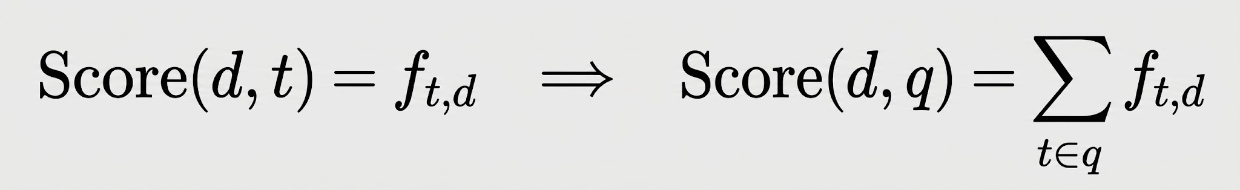
Construindo um Motor do Zero: Frequência Bruta
Tentativa 1 - Premissa Intuitiva
Quanto mais vezes um termo aparece no documento, mais provável é que o texto seja sobre ele.
A Abordagem Mais Simples Possível:
Por que a Tentativa 1 Falha Tragicamente?
O Problema das Filler Words: Palavras comuns ("e", "de", "para") dominam o score acumulado.
Cenário Real: Em uma busca por "elefantes e vacas", o documento mais relevante não será aquele que fala sobre animais, mas sim aquele com 10.000 ocorrências da palavra "e".

Slide 5
Penalizando Palavras Comuns (DF e N/DF)
Tentativas 2 e 3:
A Busca por uma Medida de Raridade: Se uma palavra aparece em quase todos os documentos, sua presença perde o valor informativo.
Tentativa 2 (TF/DFt):
Falha: DFt = 100 não informa nada sem a escala total da base (N). Em 100 documentos é universal; em 1 milhão de documentos é raro.
Tentativa 3 (TF x (N/DFt))
Falha de Sensibilidade Desproporcional: Em uma coleção de N = 100 documentos:
  Se DF=1 ⟹ N/DF = 100.
  Se DF=2 ⟹ N/DF = 50.
Uma única menção adicional na base corta a relevância do termo pela metade!

Slide 6
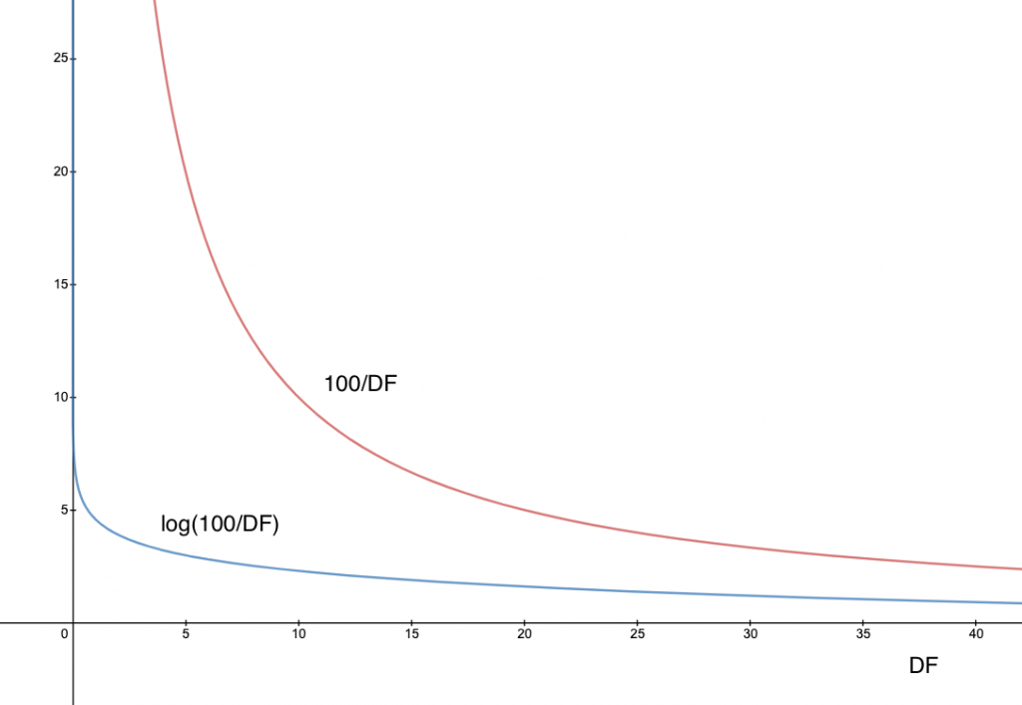
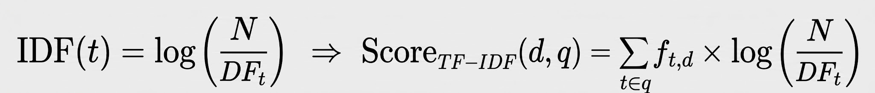
A Suavização Logarítmica e o TF-IDF
Tentativas 4:
A Solução Clássica: Amortecer a queda da curva de frequência documental aplicando o Logaritmo.
Insight:
A aplicação do log(N/DF) suaviza variações bruscas em DF baixos e zera termos universais (DF=N⟹log(1)=0).

Slide 7
Onde o TF-IDF Para: A Necessidade do BM25
A Pergunta Crítica:
Se um documento contém 200 menções de 'elefante', ele é realmente duas vezes mais relevante que um documento com 100 menções?
As duas barreiras que o TF-IDF não resolve::
Falta de Saturação: Na cognição humana, após 5 ou 10 menções de um termo, o documento já está saturado com o tema. Menções adicionais trazem ganho marginal decrescente.
Viés de Comprimento: Documentos longos têm mais espaço físico para acumular repetições sem necessariamente serem mais focados.
A Missão do BM25 (Best Matching 25): Refinar o TF e o IDF através do emprego de parâmetros ajustáveis (k₁ e b).

Slide 8
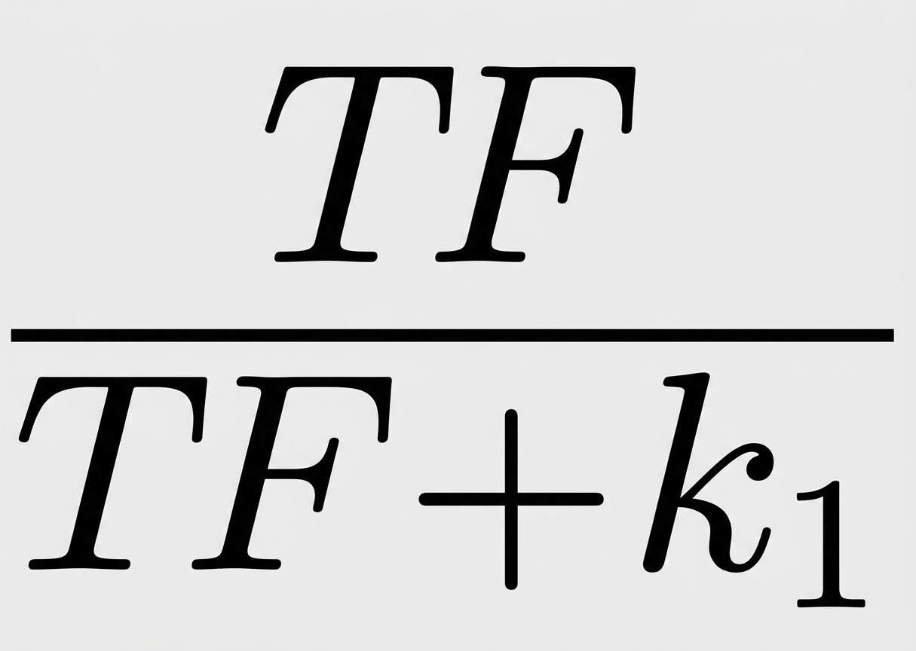
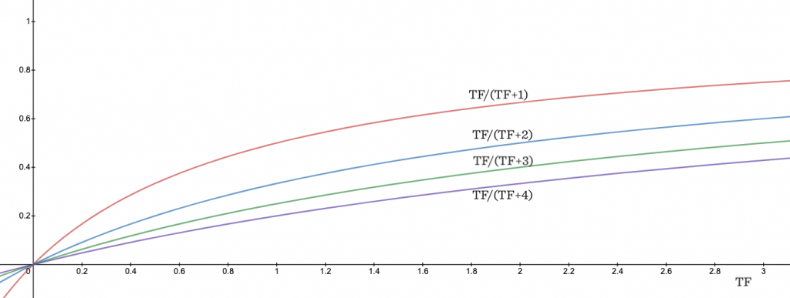
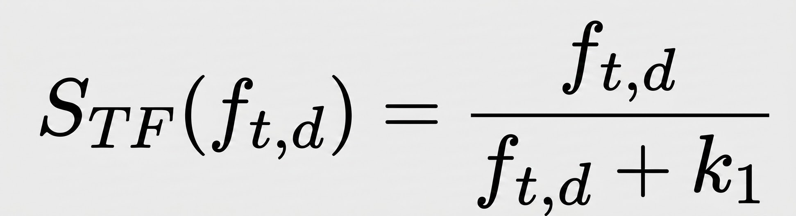
Engenharia do BM25 - Passo 1: Saturação de Termos (K₁)
O Truque Central do BM25: Substituir a contagem linear de TF pela função assintótica:
Para K₁ =1, a sequência f_{t,d}=1,2,3,4… gera scores 1/2,2/3,3/4,4/5→1,0.
O parâmetro k₁ controla a velocidade de saturação (padrão Lucene: k₁ = 1.2 a 2.0).

Slide 9
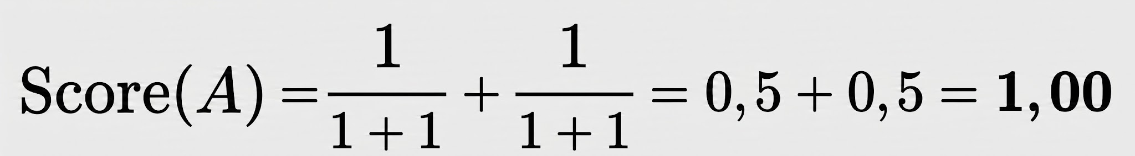
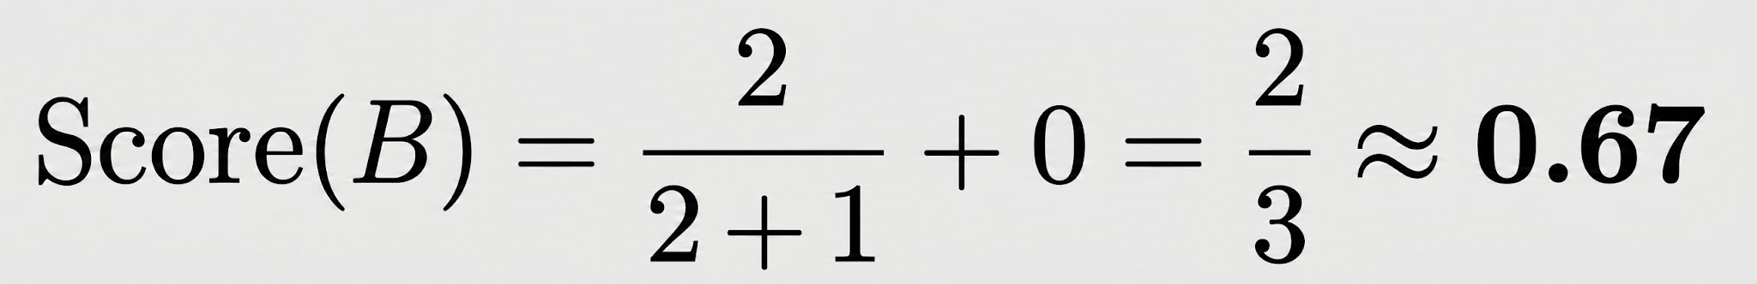
O Efeito Multitermo da Saturação do BM25
Uma Propriedade Elegante:
A saturação premia naturalmente documentos que cobrem múltiplos termos da consulta.
Simulação de Caso (k₁ = 1, Consulta: "contrato rescisão"):
Documento A: 1 menção de "contrato" e 1 menção de "rescisão".
Documento B: 2 menções de "contrato" e 0 de "rescisão".
Conclusão: No TF bruto ambos empatariam com 2 palavras. No BM25, o documento com cobertura completa vence por 1.00 vs 0.67!

Slide 10
Engenharia do BM25 - Passo 2: Normalização por Comprimento (dl/adl)
O que é um documento longo?
Usamos o referencial da base: a razão dl/adl.
dl: Comprimento do documento avaliado (ld|).
adl: Comprimento médio dos documentos na coleção (∣d_{avg}∣).
Ajuste Dinâmico de Saturação via Comprimento:
Se o documento for mais longo que a média (dl/adl > 1), aumentamos o k₁ efetivo ⟹ a saturação fica mais lenta e o score é penalizado.
Se o documento for mais curto que a média (dl/adl < 1), reduzimos o k₁ efetivo ⟹ atinge a saturação mais rápido e o score é impulsionado.

Slide 11
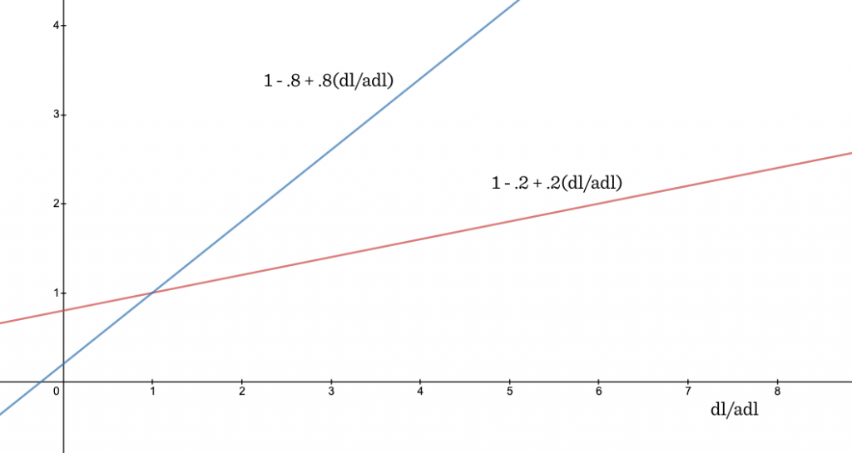
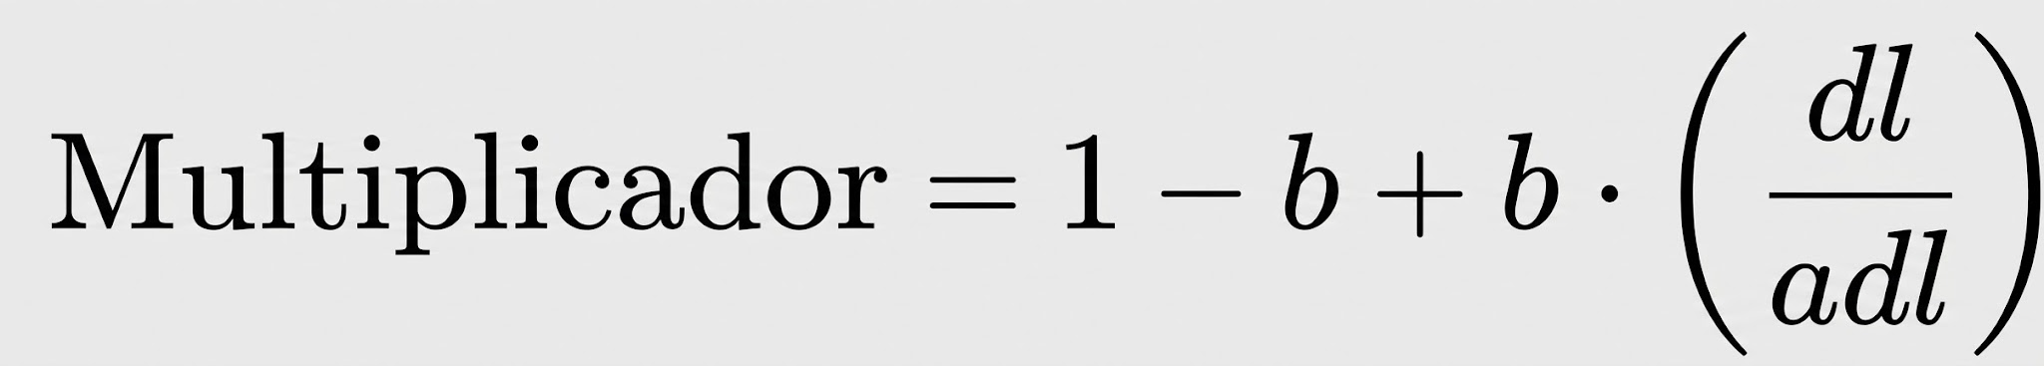
Engenharia do BM25 - Passo 3: Parametrizando com b ("Fancy TF")
Nem todo acervo exige a mesma penalização de tamanho. O parâmetro b∈ [0,1] calibra essa intensidade.
Se b=1 ⟹ penalização proporcional pura por tamanho (dl/adl).
Se b=0 ⟹ tamanho do documento é completamente ignorado.
Padrão da Indústria: b = 0.75.

Slide 12
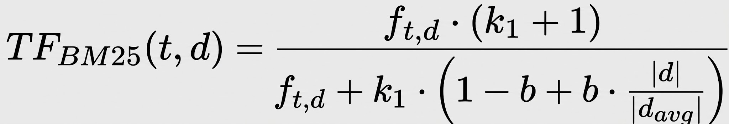
O "Fancy TF" Consolidado do Okapi BM25
A Fórmula Definitiva do Term Frequency no Okapi BM25:
O termo multiplicativo (k₁+1) no numerador atua como constante de calibração para que TF = 1 em um documento médio tenha peso 1.
Resumo dos Dois Botões de Ajuste:
k₁ : Controla a curvatura de saturação da frequência de termos.
b: Controla o impacto da penalização por tamanho de documento.

Slide 13
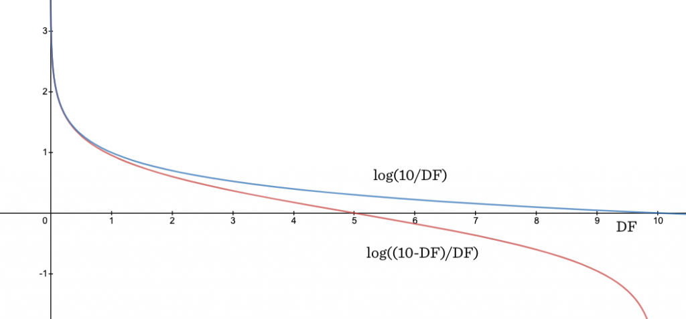
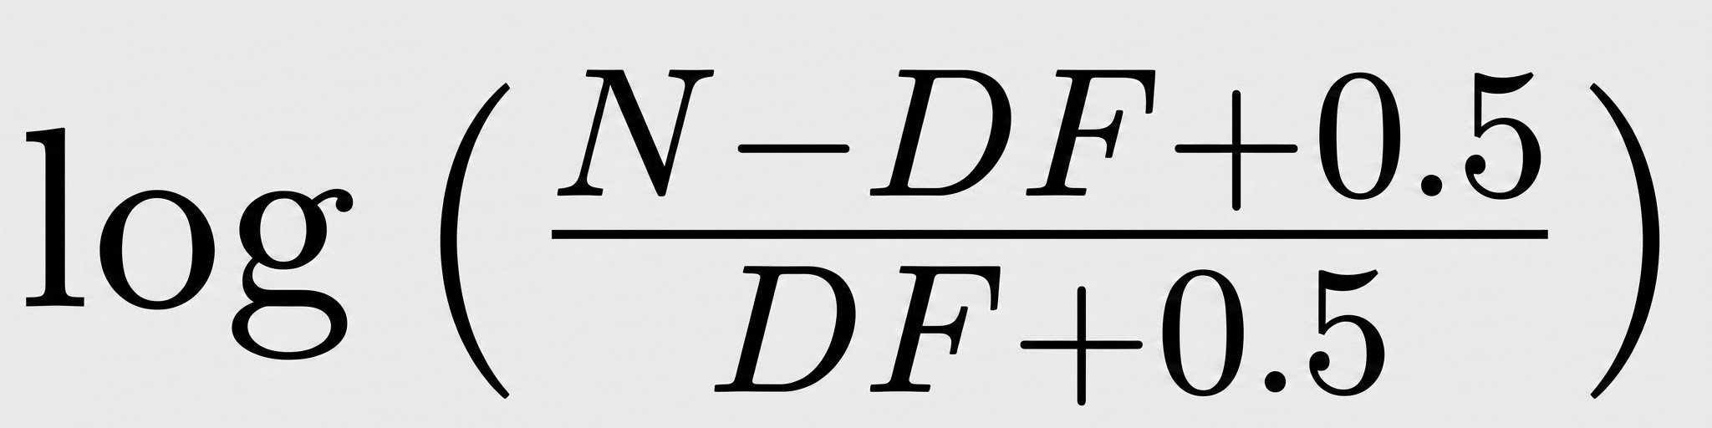
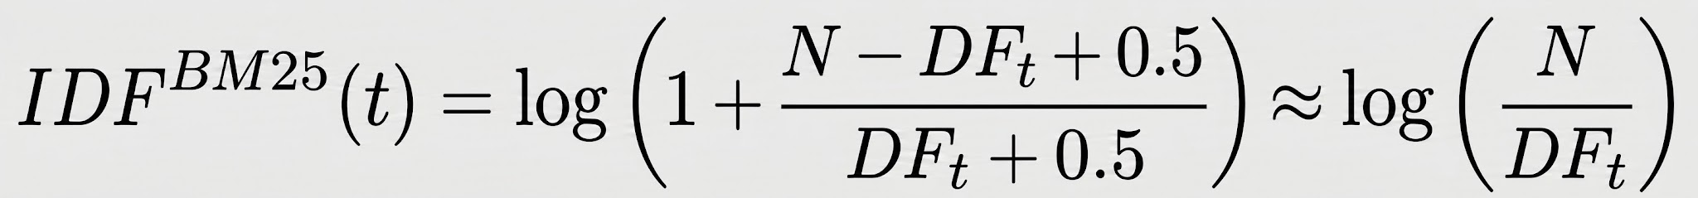
Engenharia do BM25 - Passo 4: O IDF Probabilístico do Lucene
A Fórmula de Robertson-Spärck Jones e o Ajuste do Lucene para Evitar Scores Negativos:
Fórmula Teórica Original gera scores
negativos para DF > N/2:
Fórmula Adotada no Lucene / Elasticsearch:

Slide 14
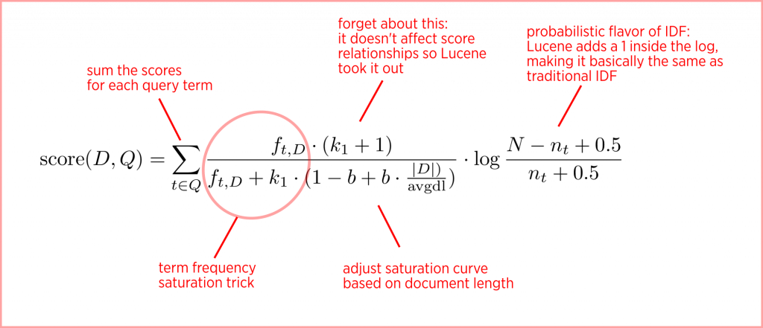
A Equação Completa do Okapi BM25 Desmistificada
Decodificando o Lucene Explain Output:
score = idf * tf
onde idf = log(1 + (N - n + 0.5)/(n + 0.5))
onde tf = freq / (freq + k1 * (1 - b + b * dl / avgdl))

Slide 15
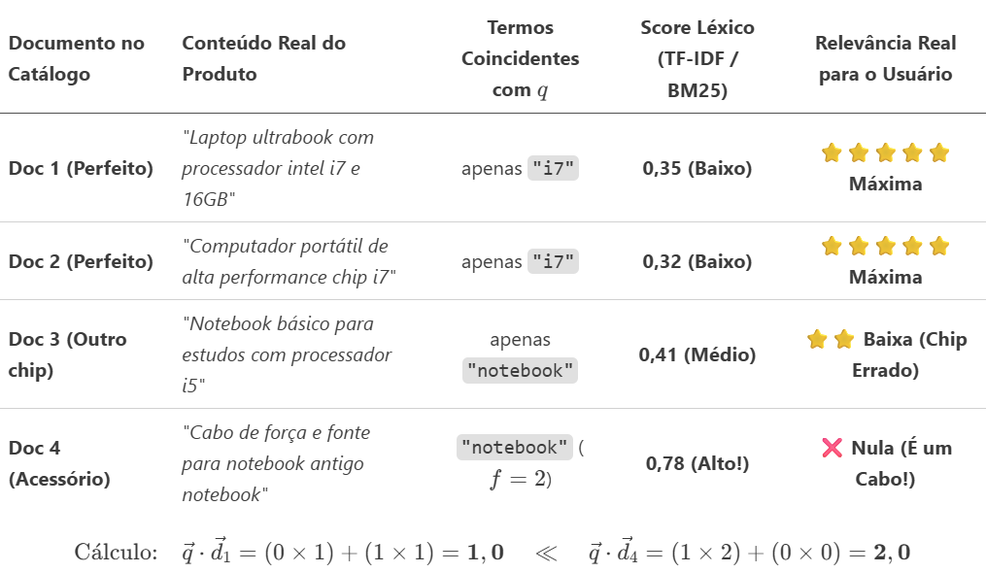
A Barreira Semântica: Demonstração da Falha dos Modelos Lexicais
Problema comum que persiste:
Por que modelos estritamente léxicos (TF-IDF e BM25) falham diante de sinônimos e variações de catálogo?
Considere a consulta do usuário:
q = "notebook i7"
Conclusão Trágica:
O acessório irrelevante (Doc₄) vence
o produto ideal (Doc₁) simplesmente
porque repetiu a palavra "notebook",
enquanto "laptop" e "computador
portátil" foram ignorados!

Slide 16
O que é um Espaço Latente?
Do Latim 'latens' = 'oculto, subjacente, não visível diretamente na superfície'.
A Premissa Fundamental:
Palavras não são a informação em si; elas são apenas códigos superficiais que os humanos usam para expressar Conceitos Ocultos (Tópicos Subjacentes).
O texto bruto opera no Espaço Observável (palavras exatas). O raciocínio semântico opera no Espaço Latente (ideias e significados).
Porque Fazem Sentido em PLN/RI?
Sinonímia: Mapear "notebook", "laptop" e "computador portátil" para o mesmo conceito latente: C1 =[Computação Móvel].
Polissemia: Desambiguar palavras idênticas pelo contexto latente ("banco de dados" → C2 [Tecnologia], "banco do brasil" → C3[Finanças]).
Redução de Ruído: Compactar 50.000 eixos esparsos em k ≈ 50 a 300 dimensões conceituais densas.

Slide 17
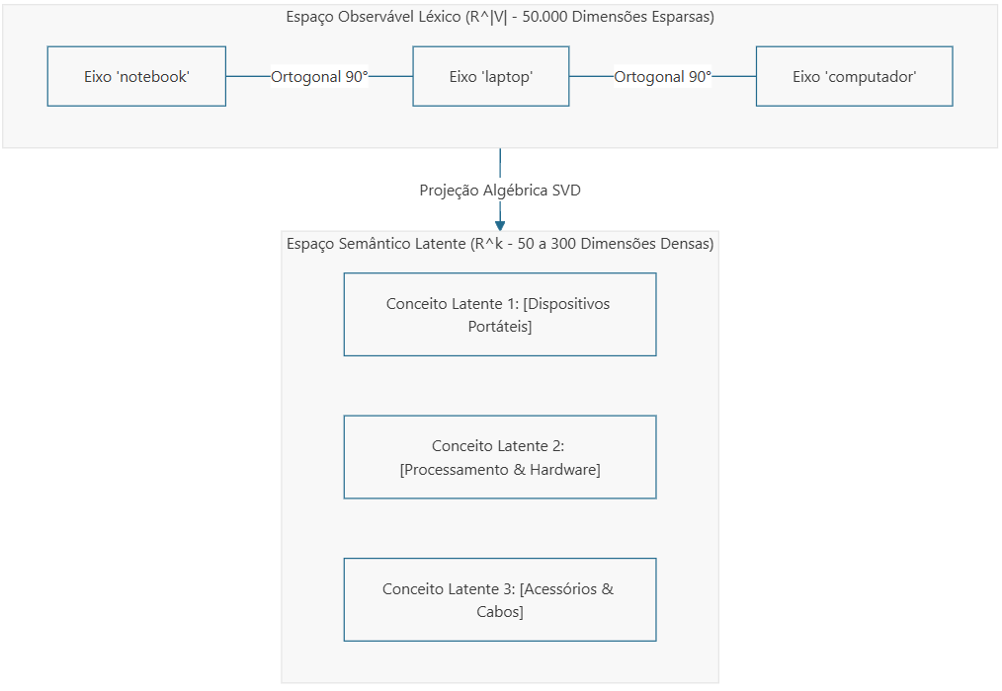
A Transição Algébrica: Do Espaço de Palavras ao Espaço de Conceitos
Como transformar eixos ortogonais independentes em dimensões conceituais contínuas.
A Mágica da Coocorrência:
Documentos que usam "notebook" e
"laptop" frequentemente mencionam
"tela", "bateria", "teclado" e "RAM".
A álgebra detecta esse padrão
estatístico e aproxima os dois
termos no espaço latente!

Slide 18
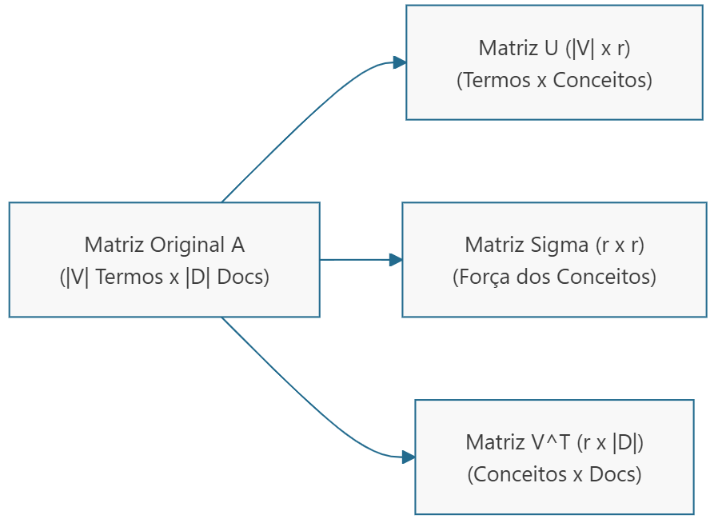
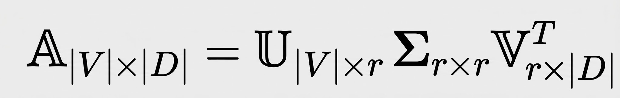
Como a Álgebra Constrói o Espaço Latente: Decomposição SVD
Fundamentação Matemática da LSA (Latent Semantic Analysis): Fatoração em Três Matrizes.
- U: Matriz ortogonal dos vetores singulares
à esquerda (peso de cada palavra em cada
conceito latente).
- Sigma: Matriz diagonal dos valores singulares
ordenados. (importância global de cada
conceito).
- V^T: Matriz ortogonal dos vetores
singulares à direita (mistura de conceitos
presentes em cada documento).

Slide 19
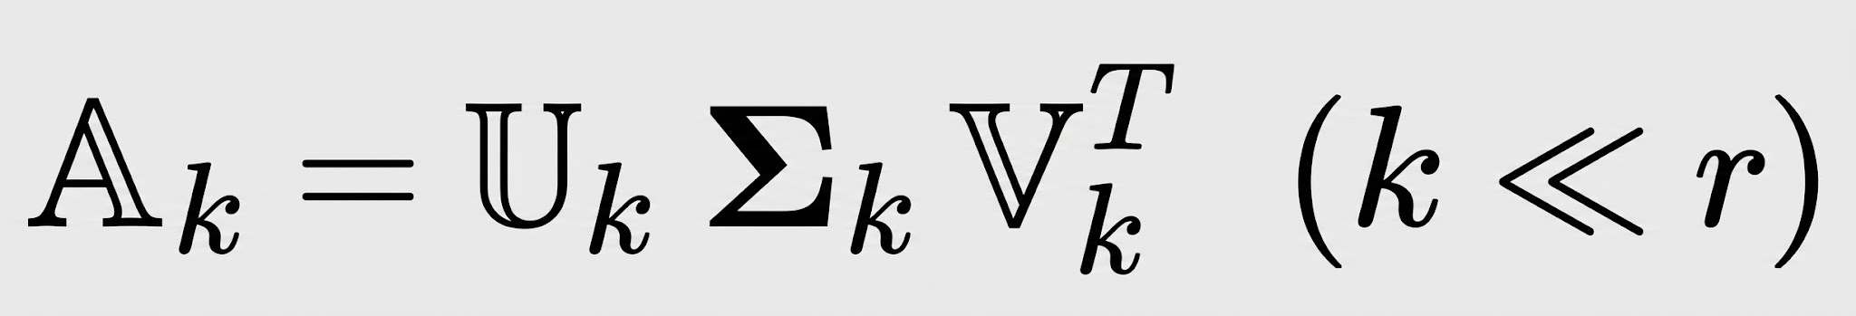
Redução de Rank K (A_{k}​ ) e o Teorema de Eckart-Young
O Coração da LSA: Retendo apenas os k maiores conceitos e descartando o ruído.
Teorema de Eckart-Young-Mirsky:
  A_{k} é a melhor aproximação possível de posto k da matriz original A sob a norma de Frobenius.
O Preenchimento Semântico:
  Posições que eram estritamente 0 na matriz original recebem pesos fracionários positivos em A_{k} quando as palavras co-ocorrem em contextos similares!

Slide 20
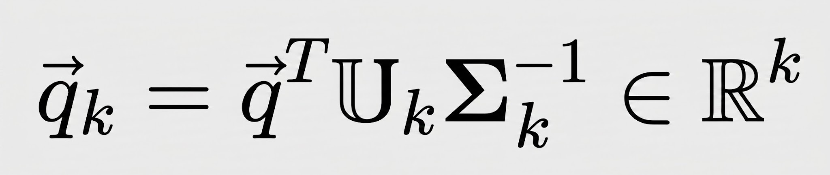
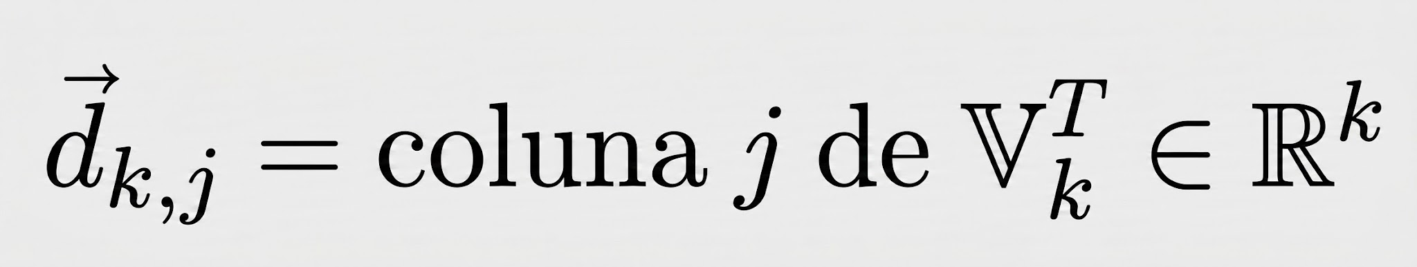
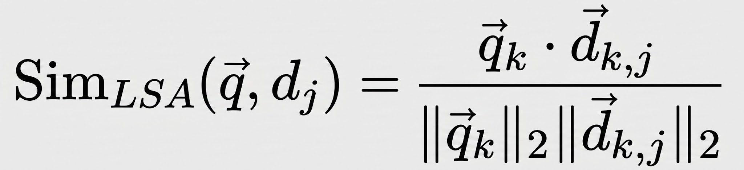
Projetando Consultas e Calculando a Similaridade no Espaço Latente
Como o usuário faz a busca dentro do Espaço Latente k-dimensional.
Projeção da Consulta q no Espaço de Conceitos:
Representação dos Documentos no Espaço Latente:
Cálculo da Similaridade de Cosseno Latente:
Resultado: A consulta "notebook i7" agora tem alta similaridade de cosseno com o Doc₁("laptop i7"), pois ambos compartilham os mesmos componentes no vetor latente R^{k}!

Slide 21
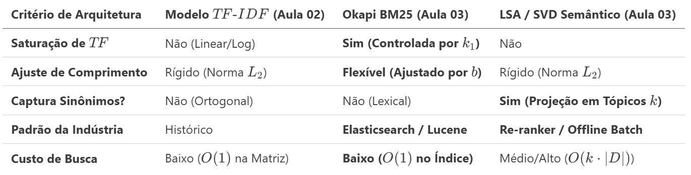
Tabela Comparativa de Arquiteturas de Busca

Slide 22
Tomada de Decisão: A Arquitetura Two-Stage Retrieval
O Padrão de Engenharia Adotado por Google, Amazon e Mercado Livre.
Por que combinar os dois?
  O BM25 filtra rapidamente milhões de documentos eliminando o que não tem relação textual.
  O modelo semântico atua apenas sobre o conjunto refinado, eliminando gargalos de CPU.

Slide 23
Conclusão Executiva e Checklist de Fixação
Checklist do Cientista de Dados para Negócios:
Saber derivar a necessidade do TF-IDF a partir das 4 tentativas heurísticas.
Dominar o papel dos parâmetros k₁(saturação) e b (comprimento) no BM25.
Demonstrar por que modelos léxicos falham diante de sinônimos com o exemplo "notebook i7".
Compreender o conceito de Espaço Latente e a transição algébrica via SVD/LSA.
Projetar arquiteturas em duas etapas (Two-Stage Retrieval) equilibrando performance e semântica.

